Slide 1
Наукова діяльність Національного університету «Острозька академія» за 2015 рік

Slide 2
Структура науково-педагогічних працівників в Національному університеті «Острозька академія» у 2015 р., %

Slide 3
Науки про життя, нові технології профілактики та лікування найпоширеніших захворювань Психологія навчання та виховання
Вплив моніторингу метапам’яті особистості на прогностичну валідність засвоєння, відтворення та зберігання навчального матеріалу у студентів вищих навчальних закладів.

Slide 4
Філософські науки Історія вітчизняної і світової філософської думки
Економічні науки Фінанси, грошовий обіг і кредит

Slide 5
Кількість виконаних робіт в Національному університеті «Острозька академія» у 2012-2015 рр.

Slide 6
Обсяги фінансування виконаних робіт в Національному університеті «Острозька академія» у 2012-2015 рр., тис. грн.

Slide 7
Науково-дослідні роботи фундаментальних досліджень
Дослідження психолого-екологічних та соціально-демографічних ризиків і фобій з обґрунтуванням наслідків для здоров’я молоді (завершена) (доктор психологічних наук, професор Каламаж Руслана Володимирівна)
Інтерференція як феномен пам’яті та метапам’яті (перехідна) (доктор психологічних наук, професор Пасічник Ігор Демидович)
Взаємовпливи східних і західних інтелектуальних традицій в дискурсі філософської думки середньовічної та ранньомодерної України (перехідна) (доктор філософських наук, професор Кралюк Петро Михайлович)
Науково-теоретичне обґрунтування альтернативних моделей управління суспільним розвитком в глобальному та інформаційному просторі (перехідна) (доктор політичних наук, професор Сидорук Тетяна Віталіївна)

Slide 8
Науки про життя, нові технології профілактики та лікування найпоширеніших захворювань Психологія навчання та виховання
Науково-дослідна лабораторія когнітивної психології (Cognition Lab)
Науково-практична лабораторія «Психосоціальна підтримка та реабілітація постраждалих унаслідок бойових дій»

Slide 9
Науки про життя, нові технології профілактики та лікування найпоширеніших захворювань Психологія навчання та виховання Науково-дослідна лабораторія когнітивної психології (Cognition Lab)
Наукова діяльність у 2015 р.:
«Психологія мислення» - підручник.
«Метакогнітивна обізнаність» - розроблена та апробована психодіагностична методика.
«Вплив інтерференції на метапам’яттєві судження студентів» - захищене дисертаційне дослідження на здобуття ступеня кандидата психологічних наук.
Міжнародна наукова співпраця
Лабораторія пам’яті та метапізнання, Стокгольмський університет, Швеція.
Факультет психології, Болонський університет, Італія.

Slide 10
Науки про життя, нові технології профілактики та лікування найпоширеніших захворювань Психологія навчання та виховання Науково-дослідна лабораторія когнітивної психології (Cognition Lab)
Наукові публікації:

Slide 11
Науки про життя, нові технології профілактики та лікування найпоширеніших захворювань Психологія навчання та виховання Науково-практична лабораторія «Психосоціальна підтримка та реабілітація постраждалих унаслідок бойових дій»
Основні напрямки діяльності в 2015 р.:
дослідження особливостей переживання населенням України негативних психологічних наслідків, викликаних кризовою ситуацією в країні;
психологічна підтримка учасників бойових дій, їхніх сімей та осіб, що пережили екстремальну ситуацію;
розробка ефективних превентивних заходів та інформаційного супроводу, проведення спеціалізованих лекцій, науково-практичних семінарів, конференцій, проведення інтервізійних груп практичних психологів.

Slide 12
Науки про життя, нові технології профілактики та лікування найпоширеніших захворювань Психологія навчання та виховання Науково-практична лабораторія «Психосоціальна підтримка та реабілітація постраждалих унаслідок бойових дій»
Навчально-тренінгові семінари
обласний семінар-практикум для керівників методичних об’єднань учителів художньої культури «Формування емоційно-естетичного досвіду учнів на уроках художньої культури» (м. Рівне);
науково-практичний семінар «Стрес і посттравматичний стресовий розлад: психолого-педагогічні шляхи подолання» (м. Кременець);
обласний науково-методичний семінар для практичних психологів ДНЗ, ЗНЗ, соціальних педагогів «Супервізія діяльності практичних психологів і соціальних педагогів щодо соціально-правового захисту дітей та оперативного вирішення питань, пов’язаних з індивідуальною ситуацією дитини» (м. Сєвєродонецьк);
науково-практичний семінар «Психологічна допомога дітям та батькам, що постраждали у ході бойових дій» (м. Кременець);
семінар-тренінг для керівників міських (районних) методичних об’єднань (центрів) практичних психологів ЗНЗ, ДНЗ, соціальних педагогів «Психологічна допомога особистості в умовах соціальної дезінтеграції» (м.Сєвєродонецьк);
5 науково-практичних семінарів для викладачів та студентів НаУОА (м. Острог).

Slide 13
Науки про життя, нові технології профілактики та лікування найпоширеніших захворювань Психологія навчання та виховання
Спеціалізована вчена рада К 48. 125. 03 з правом прийняття до розгляду та проведення захисту дисертацій на здобуття наукового ступеня кандидата психологічних наук за спеціальністю 19. 00. 07 – педагогічна та вікова психологія:
захист 4 кандидатських дисертацій за спеціальністю 19.00.07 – педагогічна та вікова психологія.

Slide 14
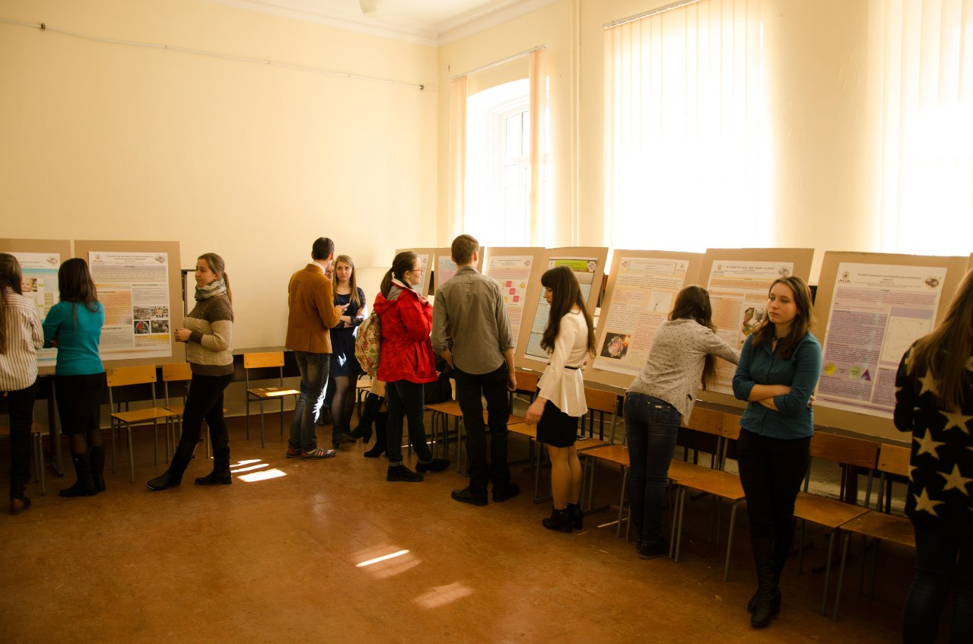
Науки про життя, нові технології профілактики та лікування найпоширеніших захворювань Психологія навчання та виховання

Slide 15
Філософські науки Історія вітчизняної і світової філософської думки
Наукова діяльність у 2015 р.:
Козацтво в контексті українсько-польських стосунків: літературні інтерпретації ранньомодерного періоду. Монографія. Кралюк П. М.
Тарас Шевченко: незауважене Кралюк П. М.
Прийняття і сприйняття християнства в Русі-Україні. Монографія. Кралюк П. М.
Український месіанізм. Монографія. Кралюк П. М.
«Тренос» Мелетія Смотрицького в дискурсі західної філософської думки. Монографія. Кралюк П. М.
Козацька філософія (філософська та історіософська думка України XVII – XVIII ст.). Монографія. Кралюк П. М.
Інтелектуальні традиції українсько-тюркського пограниччя XVI – XVIII ст. Монографія. Кралюк П. М. , Якубович М. М.
Коран. Вступ, переклад та коментарі. Якубович М. М.

Slide 16
Філософські науки Історія вітчизняної і світової філософської думки
Центр ісламознавчих досліджень
Фундаментальні та прикладні дослідження за напрямами:
Дослідження класичних текстів.
Дослідження ісламу в Україні.
Експертні оцінки та публічна діяльність.

Slide 17
Філософські науки Історія вітчизняної і світової філософської думки
Міжнародна співпраця:
Muslim Faculty of Advanced Studies (Norwich, United Kingdom)
Academic Departament of the King Fahd Qur'an Printing Complex (Madinah, Saudi Arabia)
Warsaw University (Warsaw, Poland)

Slide 18
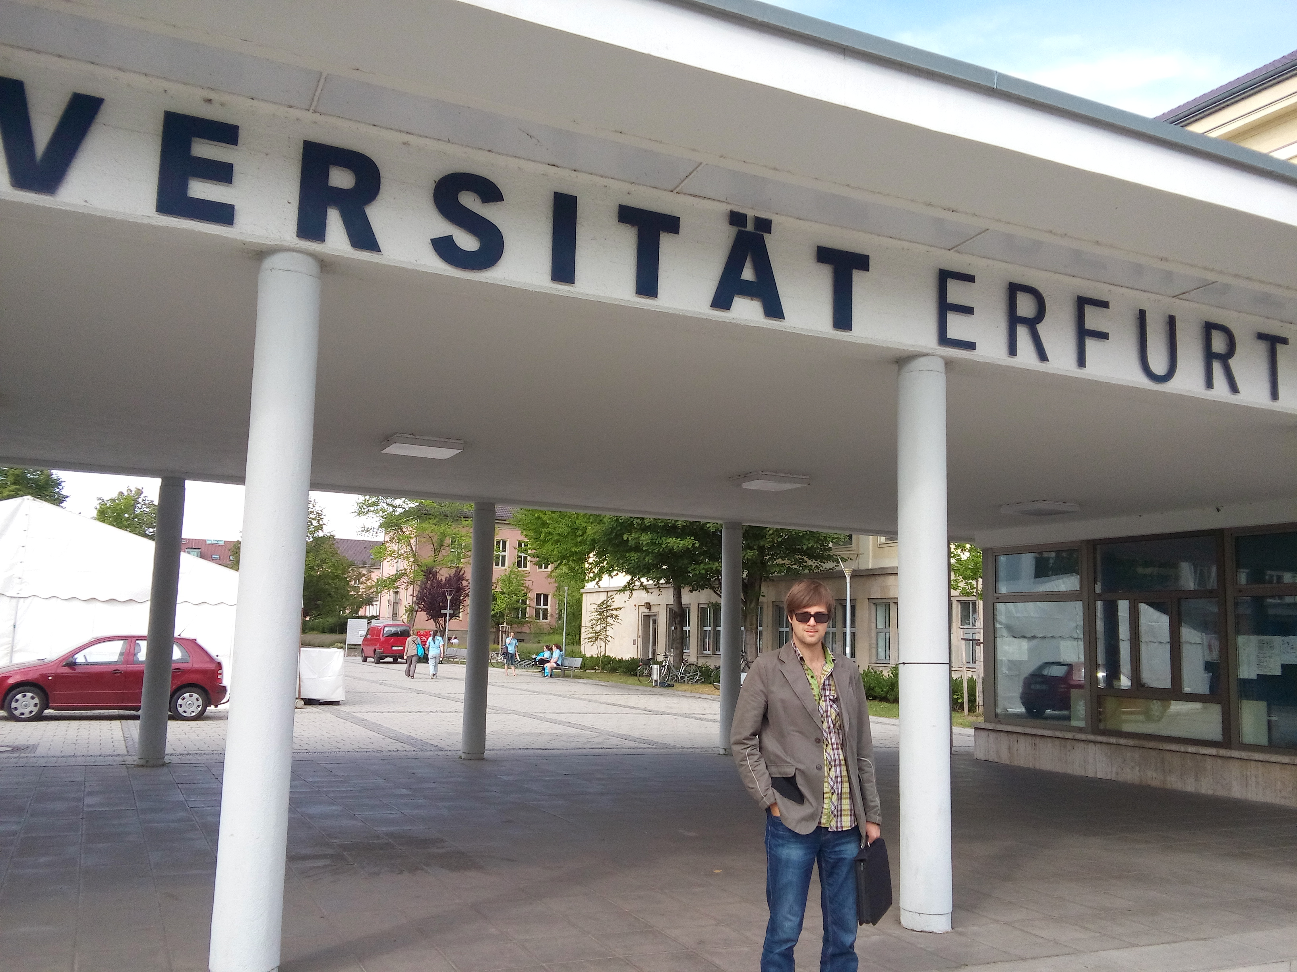
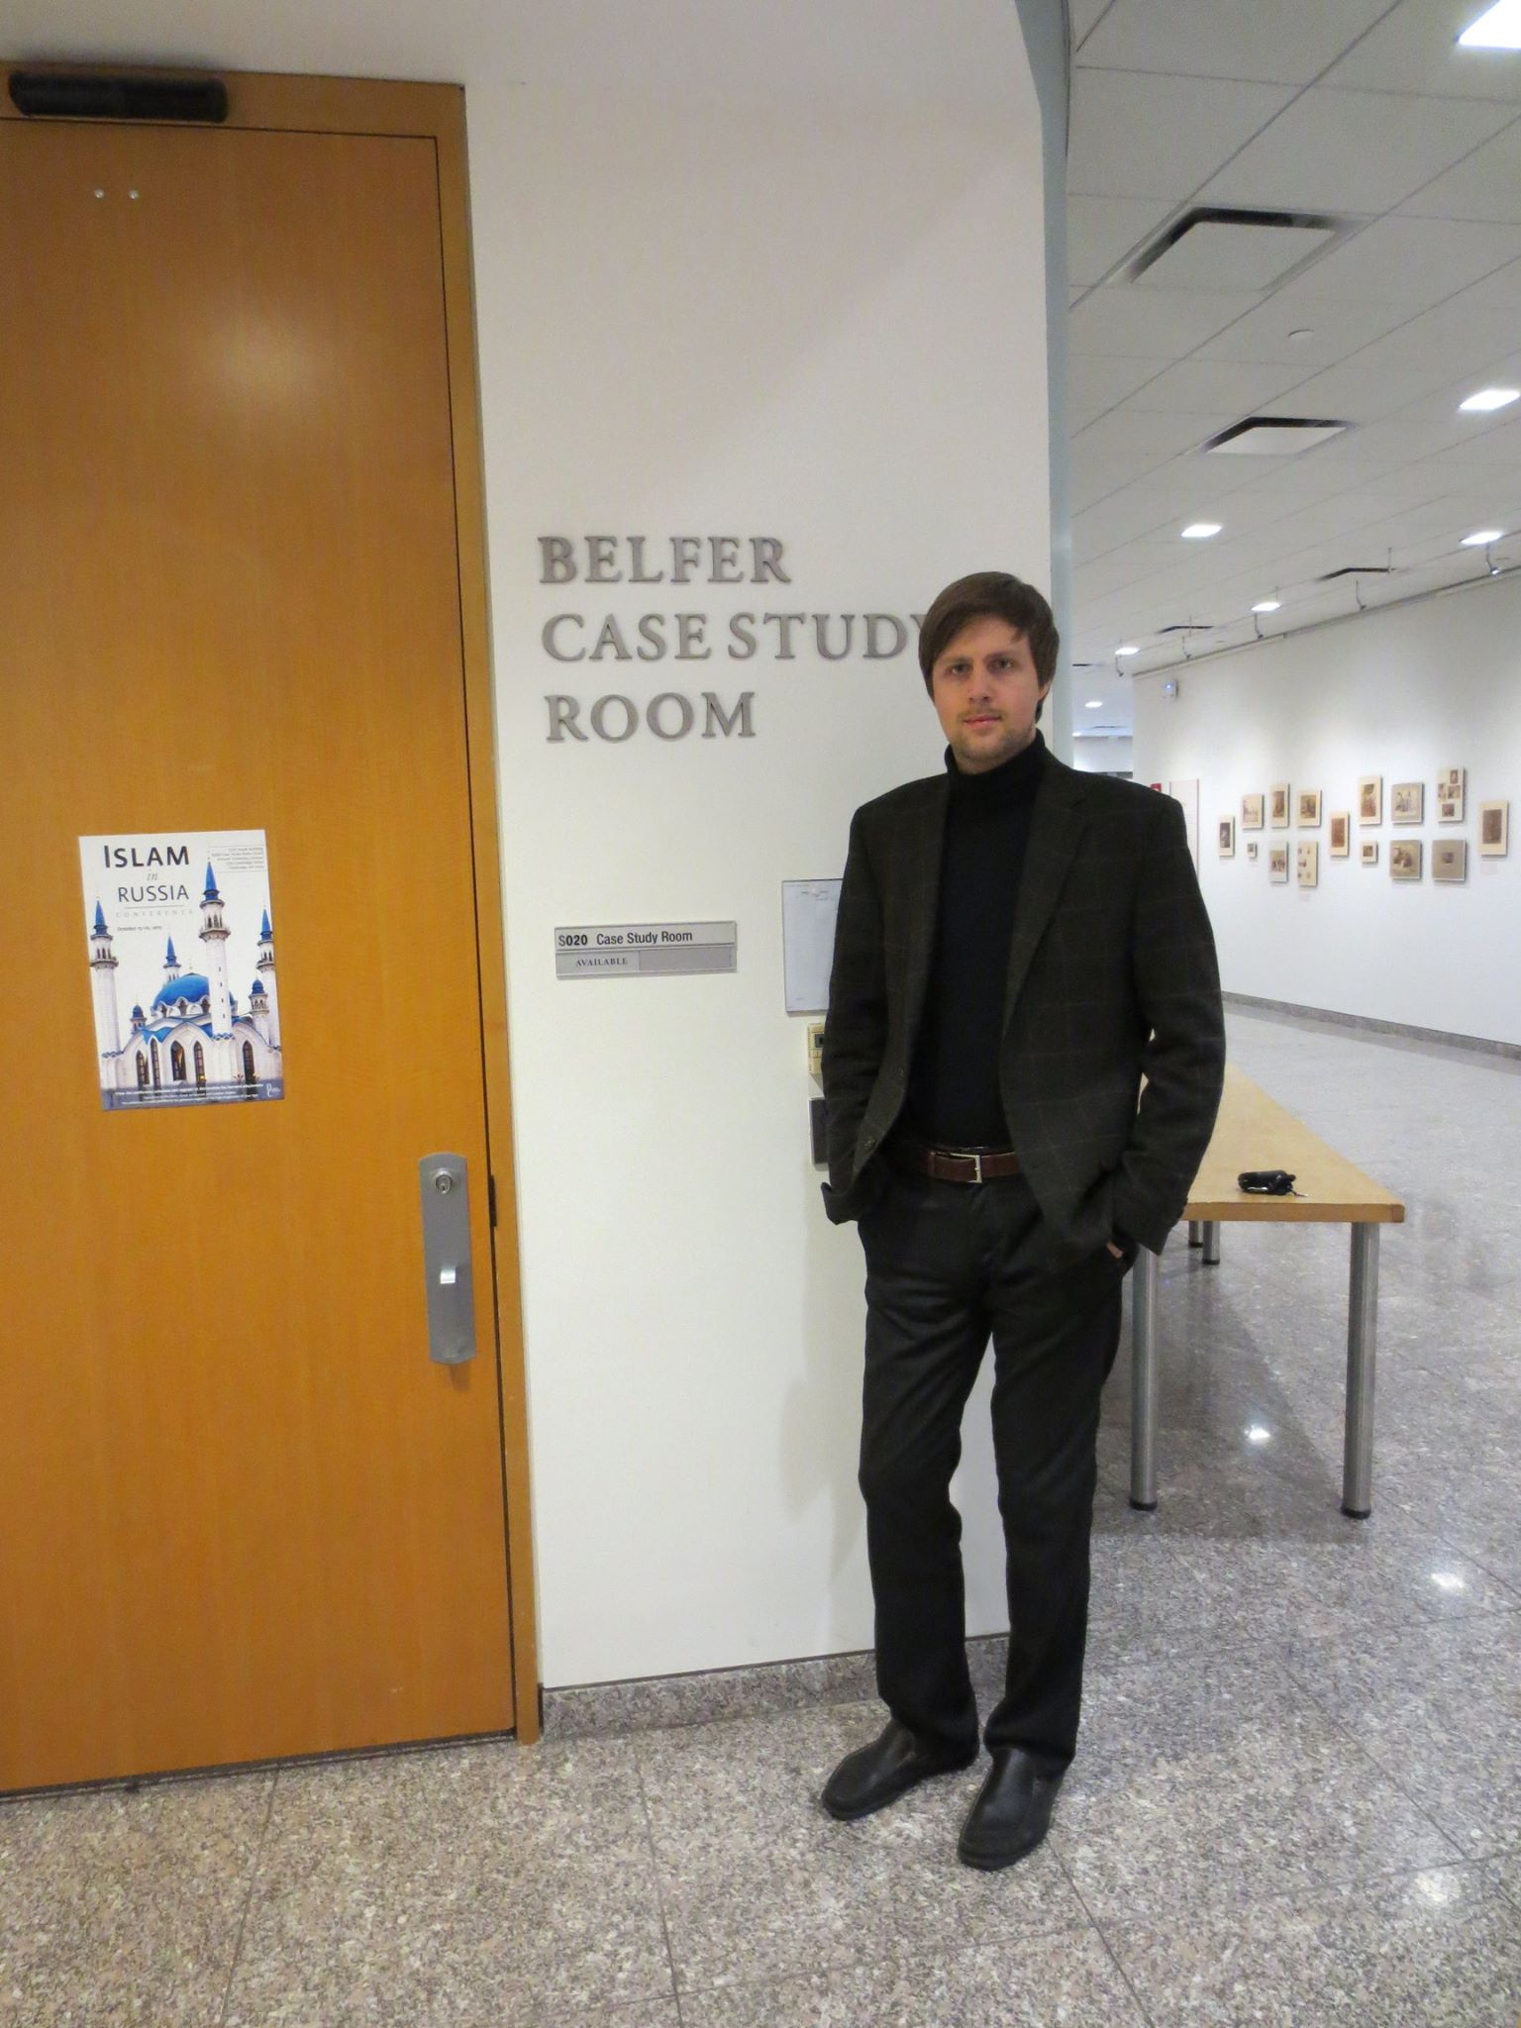
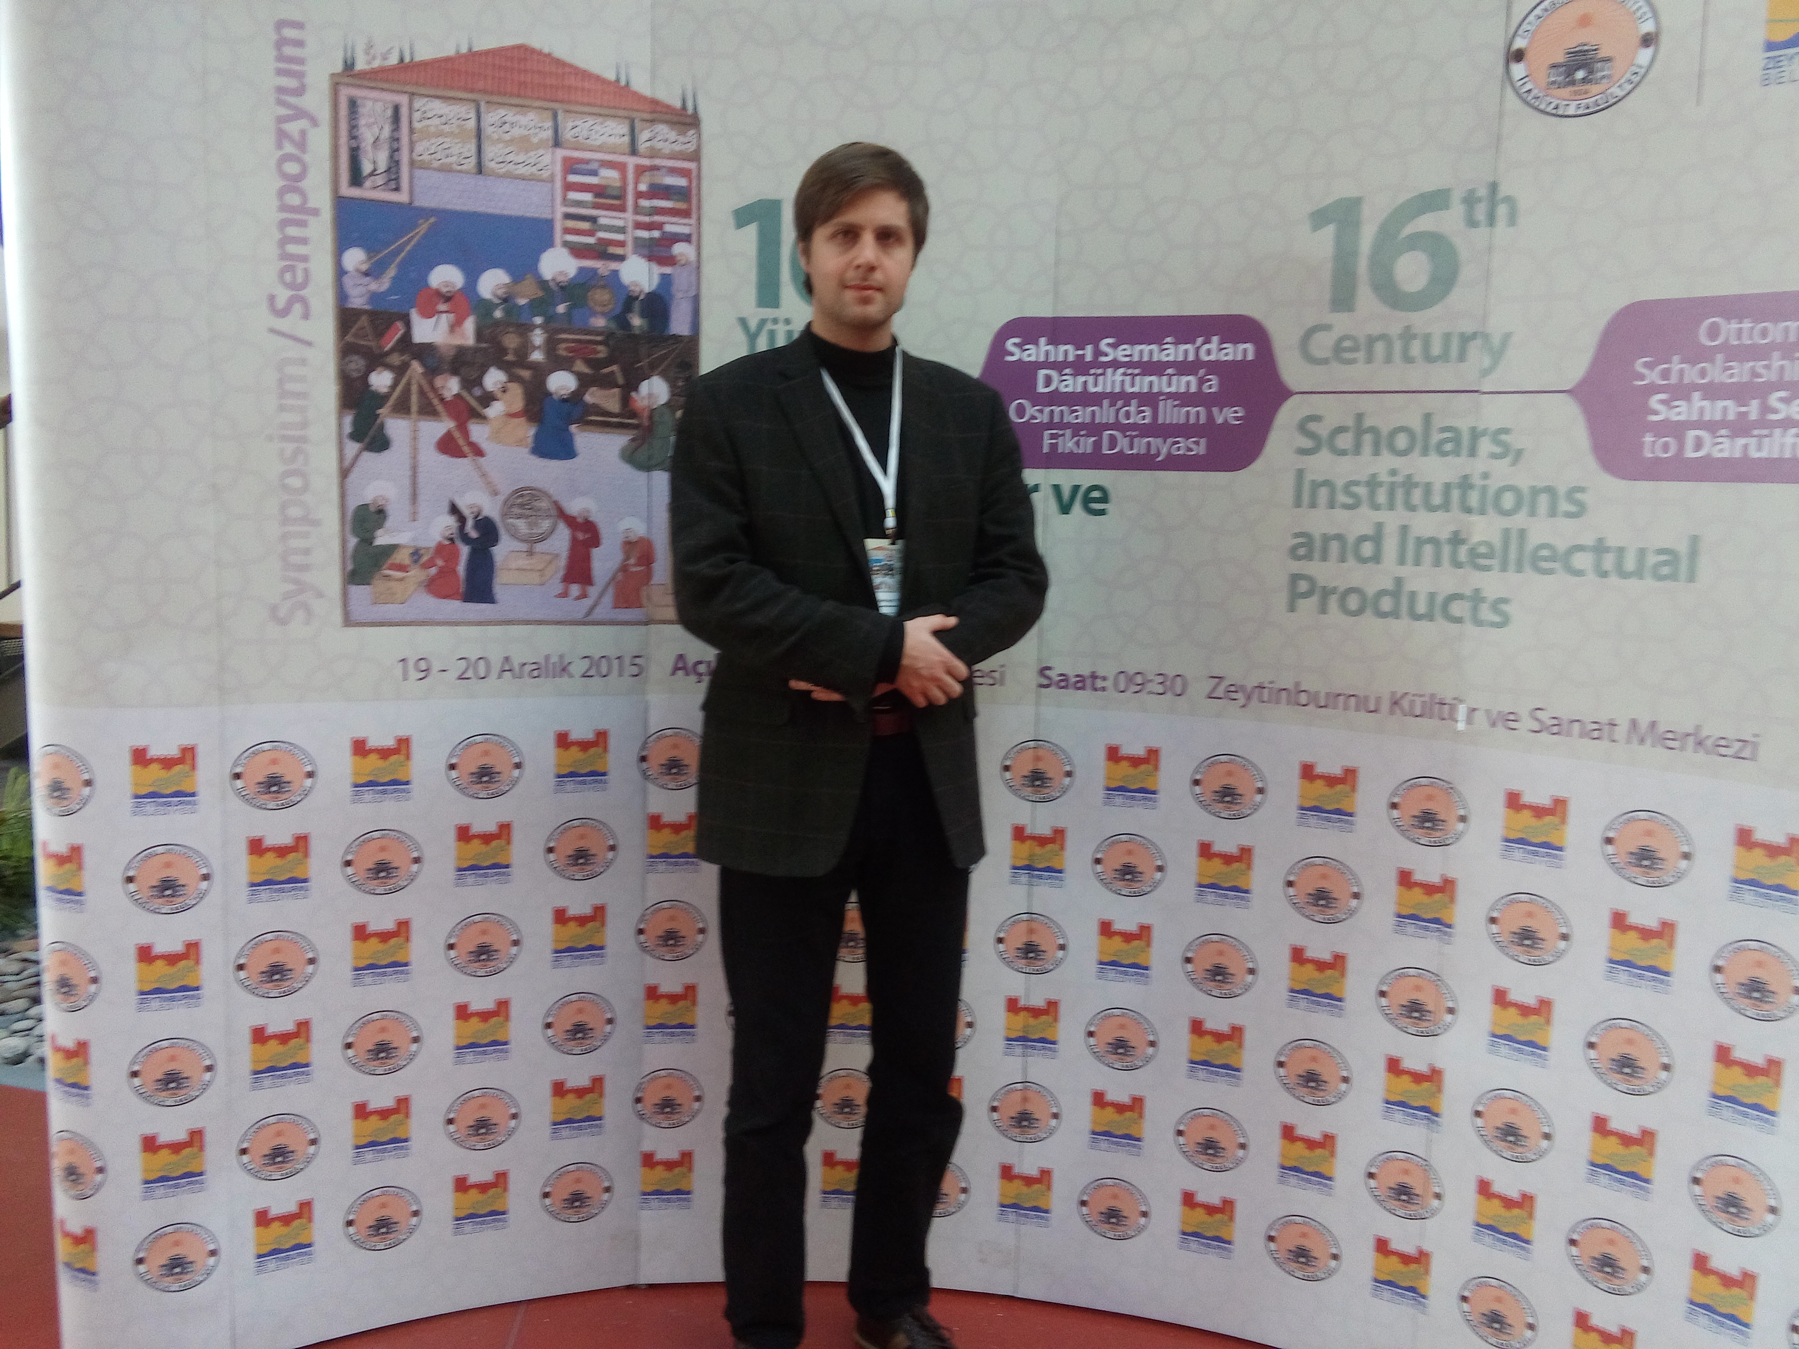
Філософські науки Історія вітчизняної і світової філософської думки
Міжнародна діяльність:
ХХІ Конгрес істориків релігії в Ерфурті (Німеччина)
Симпозіум у Стамбулі (Туреччина)
Конференція в Гарварді (Кембрідж, США)

Slide 19
Філософські науки Історія вітчизняної і світової філософської думки
Cпеціалізована вчена рада К 48. 125. 01 з правом прийняття до розгляду та проведення захисту дисертацій на здобуття наукового ступеня кандидата історичних та філософських наук за спеціальністю 09. 00. 11 «Релігієзнавство» (історичні, філософські науки):
2 захисти на здобуття наукового ступеня кандидата філософських наук за спеціальністю 09.00.11 – релігієзнавство (філософські науки);
1 захист на здобуття наукового ступеня кандидата історичних наук за спеціальністю 09. 00. 11 – релігієзнавство (історичні науки).

Slide 20
Філософські науки Історія вітчизняної і світової філософської думки Наукові публікації:

Slide 21
Економічні науки Фінанси, грошовий обіг і кредит
Науково-дослідна робота:
«Науково-методологічні та організаційні засади формування конкурентоспроможності національної економіки в ринкових умовах» (номер державної реєстрації 0102U005190) (кафедра економічної теорії, менеджменту і маркетингу).
«Забезпечення сталого розвитку фінансової системи України в умовах глобалізації» (номер державної реєстрації 0102U005190) (кафедра фінансів, обліку і аудиту).

Slide 22
Економічні науки Фінанси, грошовий обіг і кредит
Наукова розробка:
«Комплексний методичний підхід визначення операційної ефективності аграрних підприємств»
Місце впровадження:
Департамент економічного розвитку і торгівлі (Рівненська обласна державна адміністрація).
Департамент агропромислового розвитку (Житомирська обласна державна адміністрація).
Управління агропромислового розвитку (Острозька районна державна адміністрація.
Агропромисловий холдинг «Астарта-Київ».
ТзОВ «Захід Агро».

Slide 23
Економічні науки Фінанси, грошовий обіг і кредит Наукові публікації

Slide 24
Економічні науки Фінанси, грошовий обіг і кредит
Наукові праці:
Козак Л.В. Формування стратегій позиціювання продукції аграрних підприємств на внутрішньому та світових ринках: монографія / Л.В. Козак. – Острог: Вид-во НУ «Острозька академія», 2015. - 494 с.
Харчук Ю. Ю. Взаємозв’язок між економічною безпекою ДВНЗ та обліково-аналітичним забезпеченням їхньої фінансової стійкості в контексті сталого розвитку. Інвестиційно-інноваційні аспекти економічної безпеки на різних ієрархічних рівнях національної економіки: колективна монографія / за ред. проф. В.В. Лойко. – К. : КНУТД, 2015. – 212 с. – С. 147 – 156.
Ногінова Н. М. Фінансовий менеджмент у банку. [Навчальний посібник]. – Львів: Видавництво «Ліга-Прес». – 2015. – 231с.

Slide 25
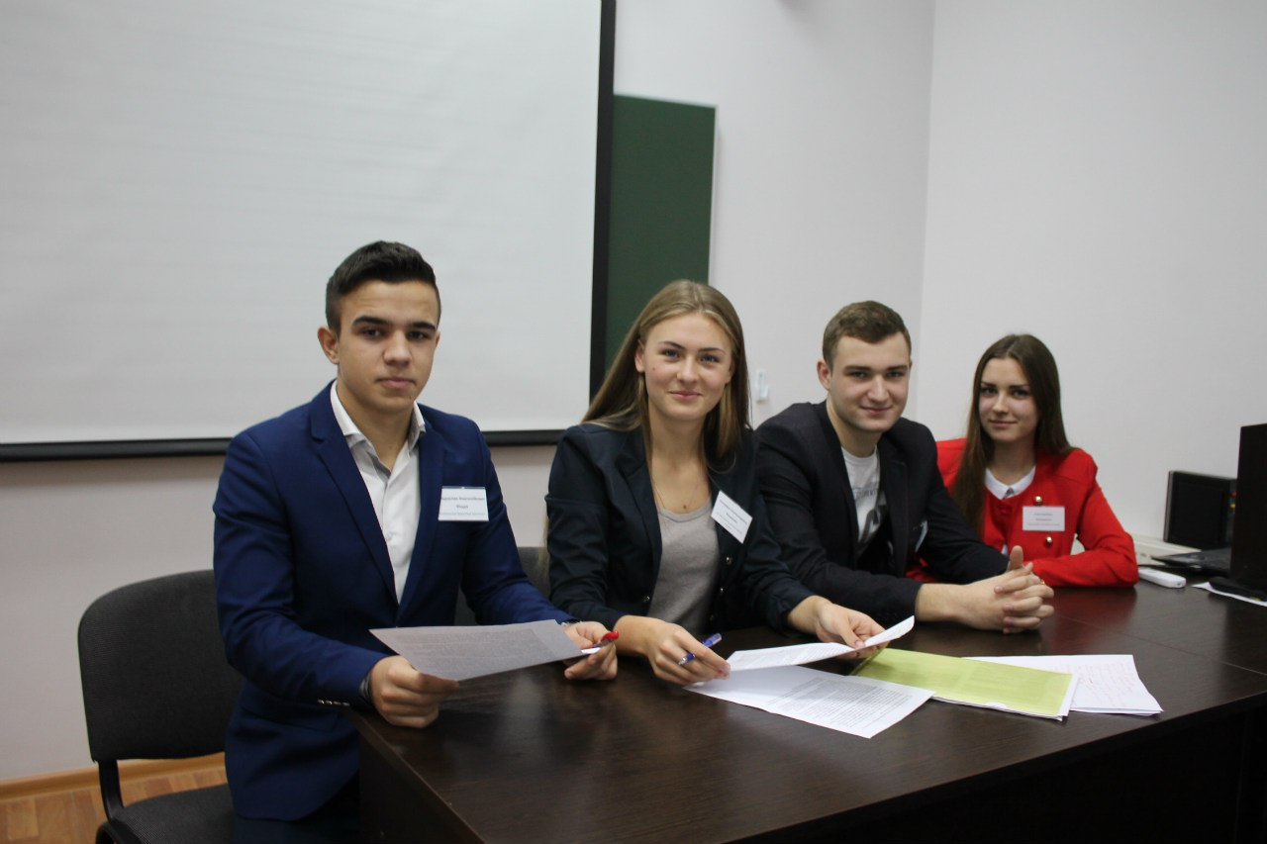
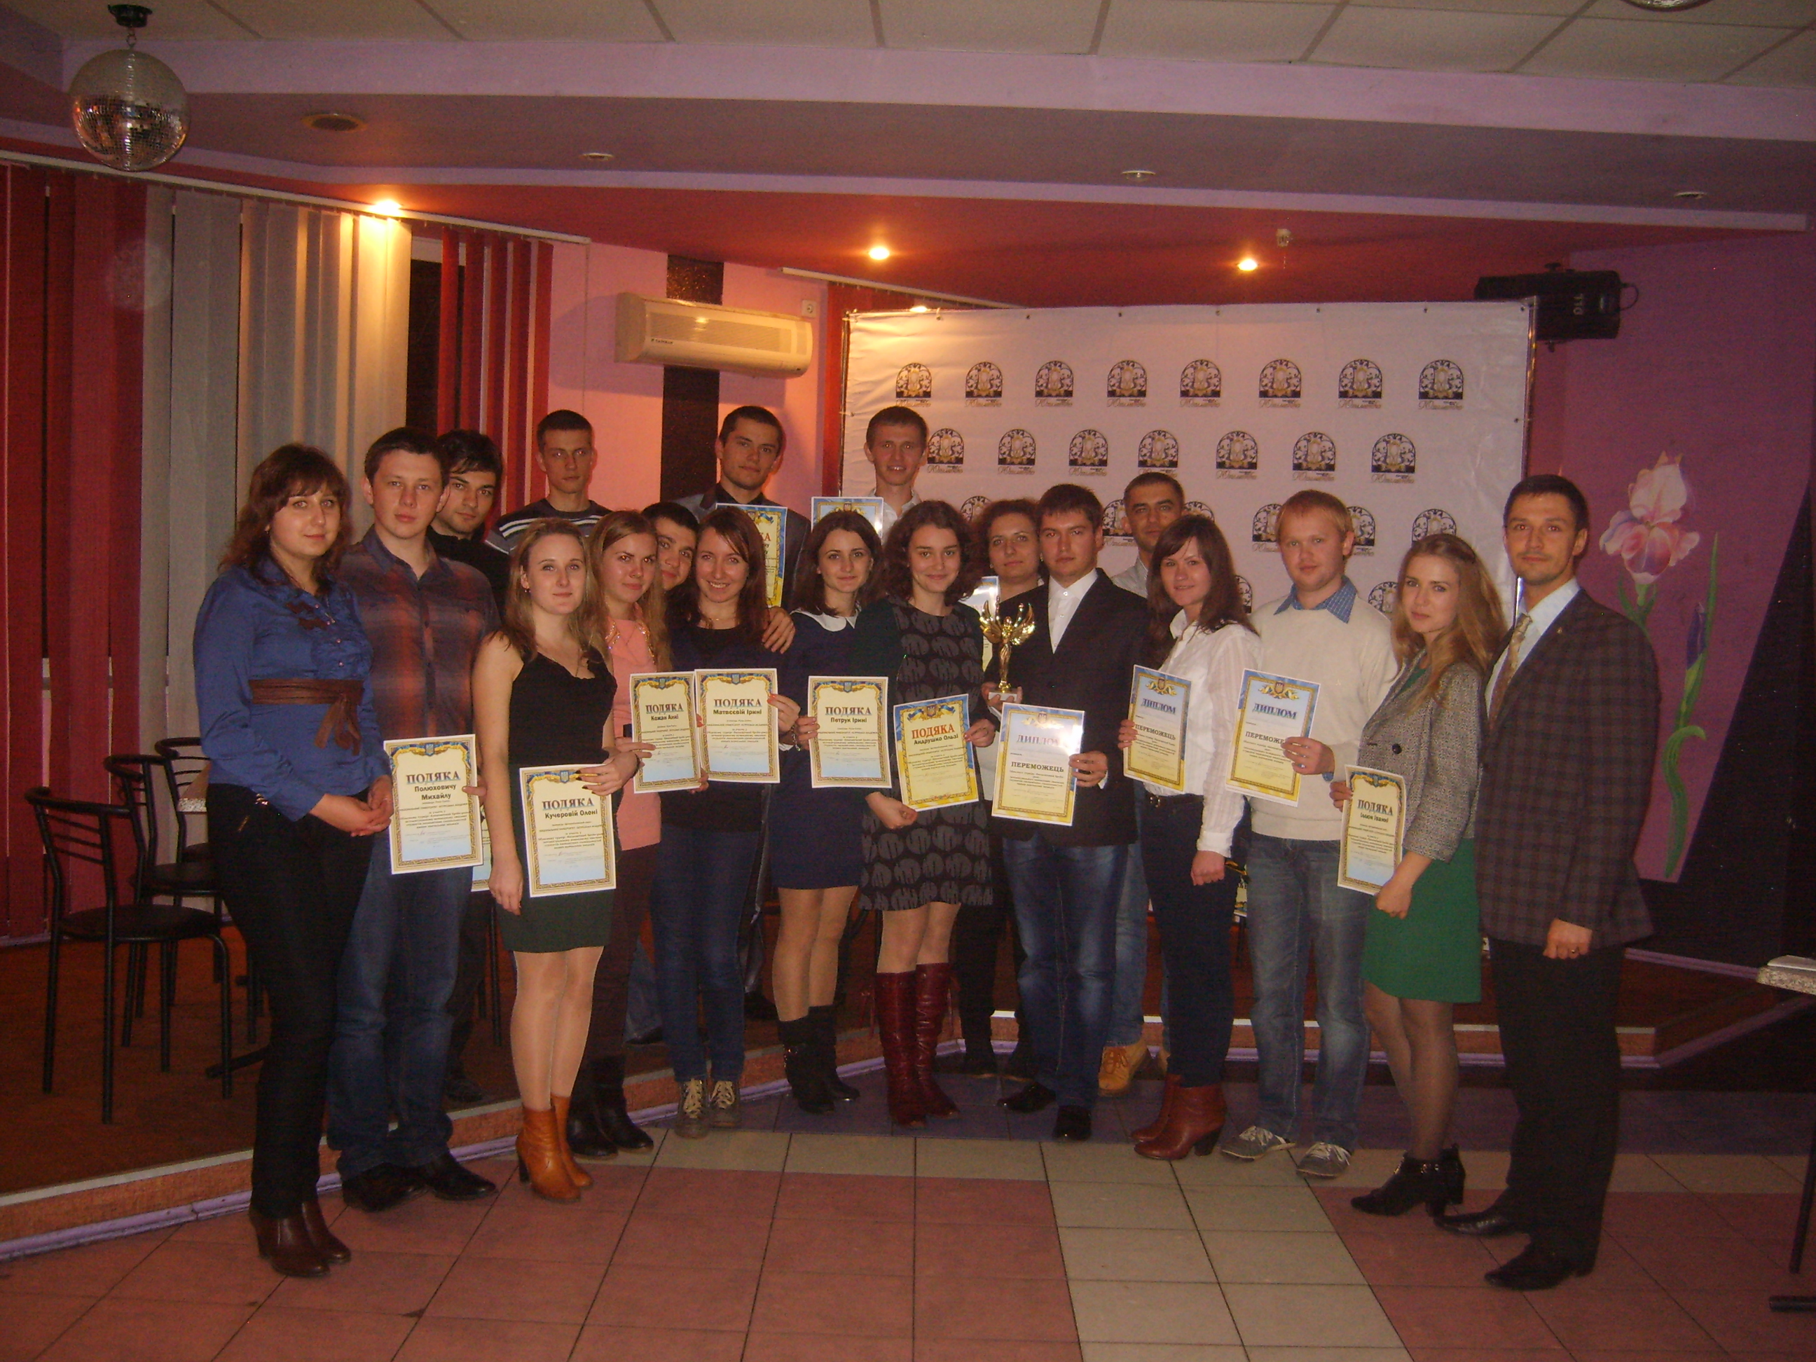
Економічні науки Фінанси, грошовий обіг і кредит Студентське наукове товариство Клуб «Економіст»

Slide 26
Перспективи розвитку:
Збільшення кількості господоговірних тем та обсягів їх фінансування.
Активізувати роботу над розробкою прикладних досліджень.
Працювати над покращенням ефективності комерціалізації наукових розробок університету.
Розширити міжнародну наукову співпрацю для реалізації науково-дослідних проектів.
Активізувати роботу відділу фандрайзингу.

Slide 27
Дякуємо за увагу!

